Slide 1
RISICOMANAGEMENT
Deel 16 — Bow-tie-analyse: oorzaken, gevolgen en barrières die je test
Niveau 2: Professional

Slide 2
Terugblik
Monte Carlo. P10/P50/P90. Contingency.
Vandaag: een heel ander soort blinde vlek.

Slide 3
Acht maanden, ‘geïmplementeerd’
Een validatiecontrole. Netjes ingevuld in het register.
Nooit getest.

Slide 4
De vraag die niemand kon beantwoorden
“Wanneer is voor het laatst getest of dit daadwerkelijk werkt?”

Slide 5
Ze bestaat. Werkt ze?
Niemand weet het.

Slide 6
Bow-tie
Dreigingen (links) → Centrale gebeurtenis → Gevolgen (rechts)
Met barrières op beide zijden.

Slide 7
Anders dan de risicozin
Eén oorzaak, één gebeurtenis, één gevolg — lineair.
Bow-tie: meerdere dreigingen, meerdere gevolgen, tegelijk.

Slide 8
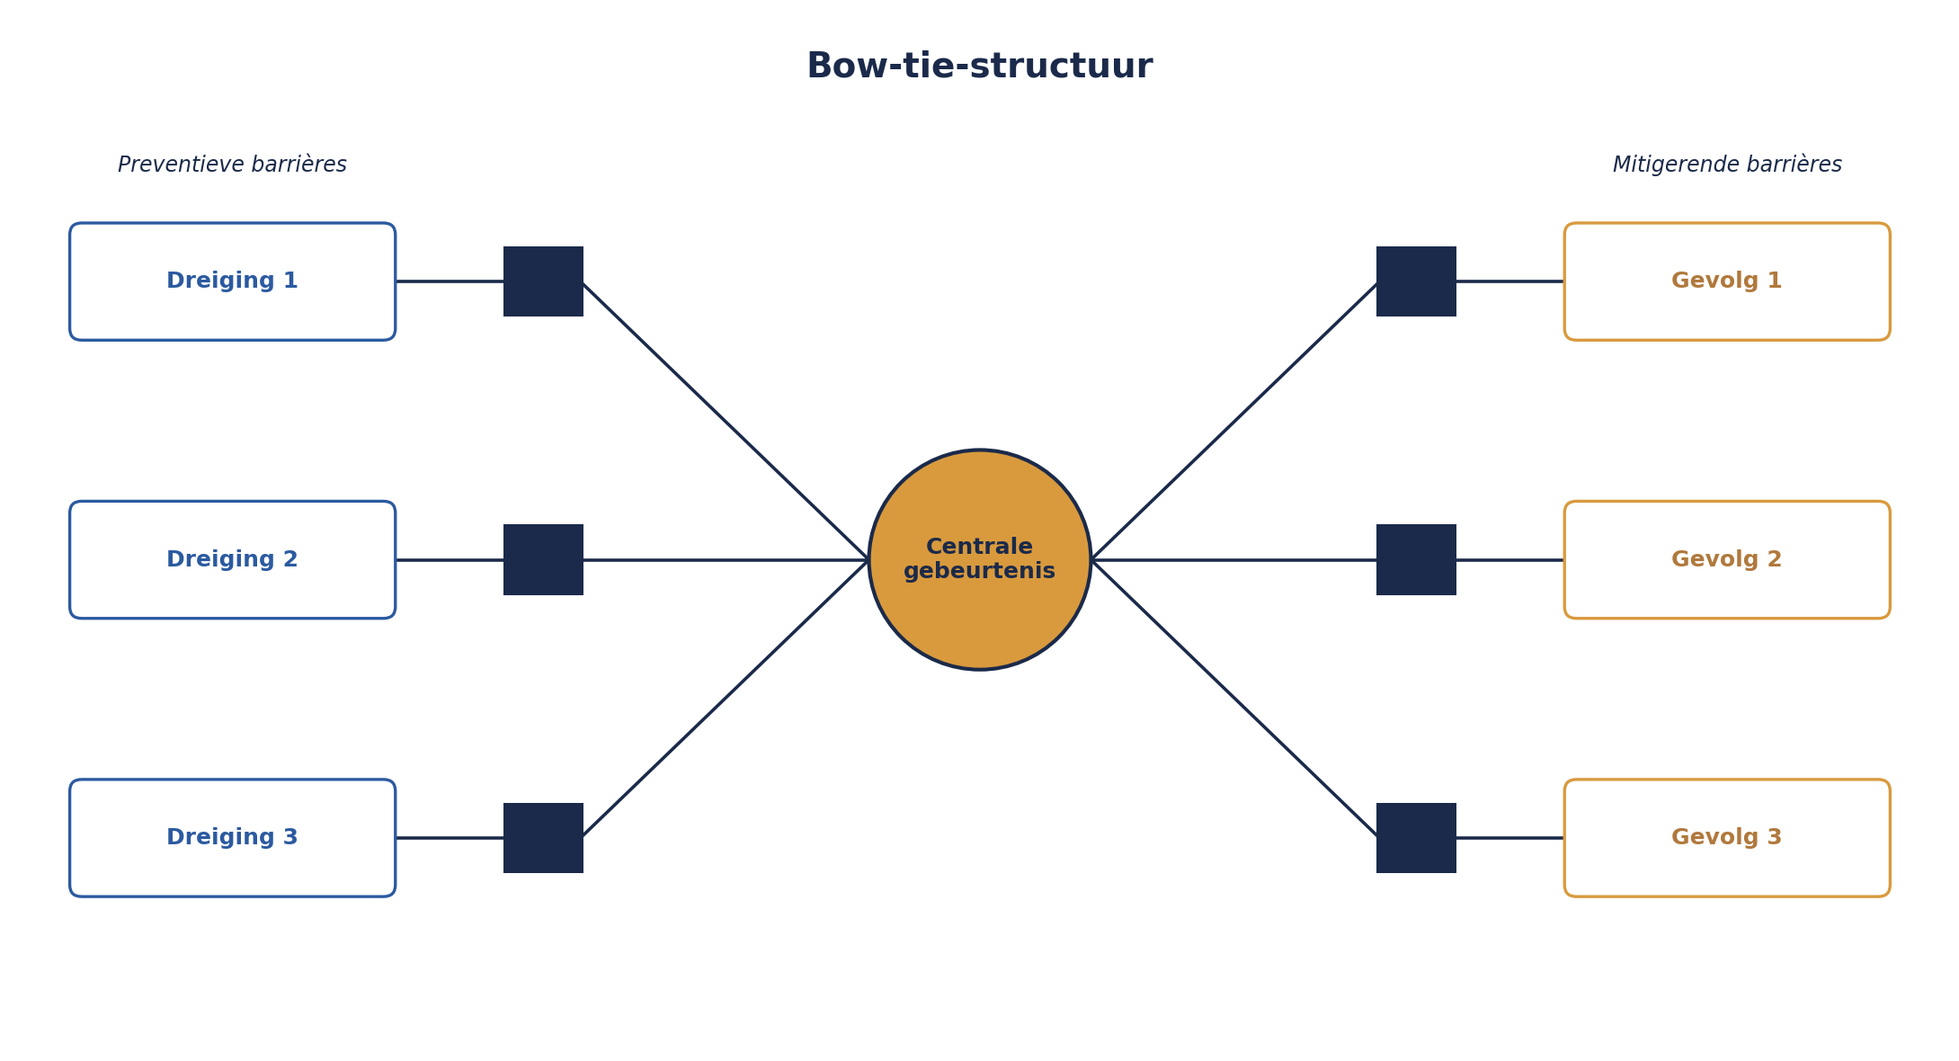
Een lege bow-tie-structuur
Lege bow-tie-structuur.

Slide 9
Sanne's bow-tie
Centrale gebeurtenis: onjuiste deelnemersgegevens in de Verwerkingsengine.

Slide 10
Drie dreigingen, drie barrières
Invoerfout werkgever · Foutieve conversie · Koppelfout P1–P2

Slide 11
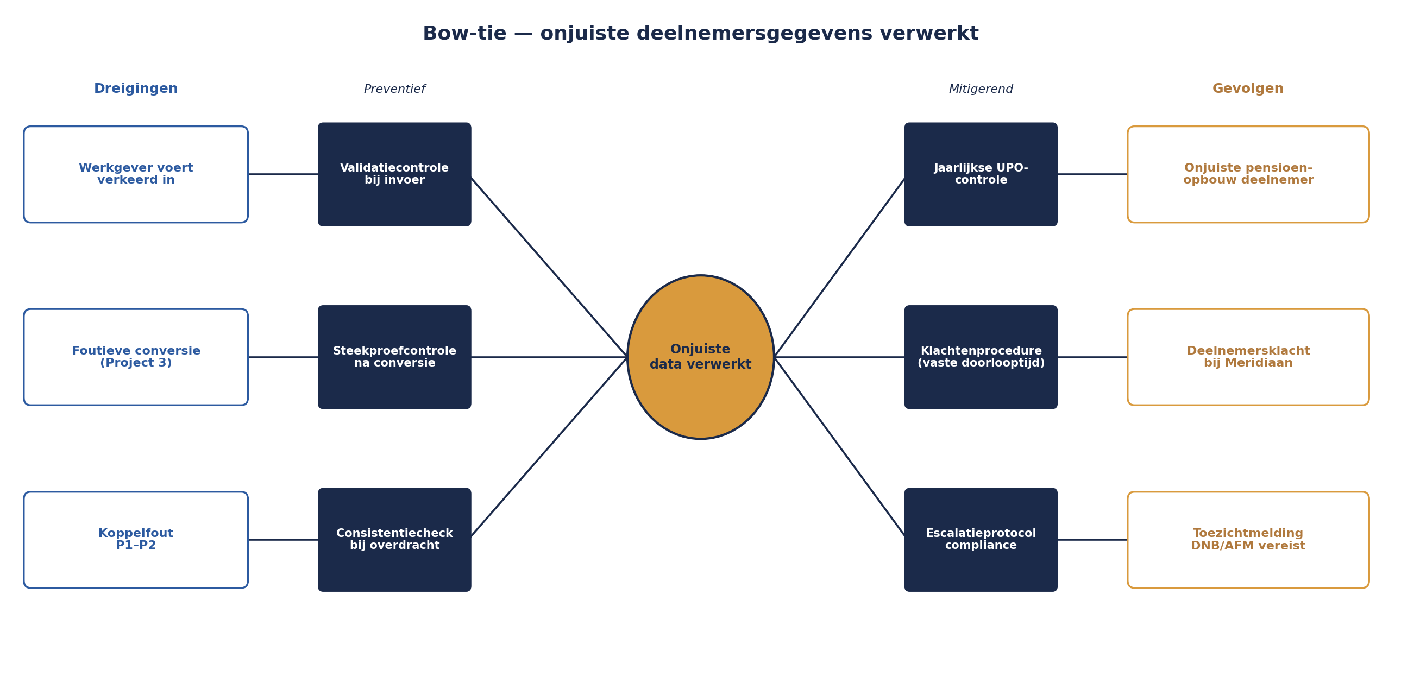
De volledig ingevulde bow-tie
De volledig ingevulde bow-tie voor het dataverwerkingsrisico.

Slide 12
Opdracht 16.1 — 30 minuten
Bouw je eigen bow-tie. Twee dreigingen, twee gevolgen.

Slide 13
Twee vragen per barrière
Opzeteffectiviteit — is het ontwerp geschikt?
Werkingseffectiviteit — functioneert het ook echt, nu?

Slide 14
Opzet ≠ werking
De validatiecontrole: goede opzet.
Werking: nooit vastgesteld.

Slide 15
KERNZIN 10
Een maatregel die nooit op werking is getoetst, is geen beheersing — het is hoop met een naam erop.

Slide 16
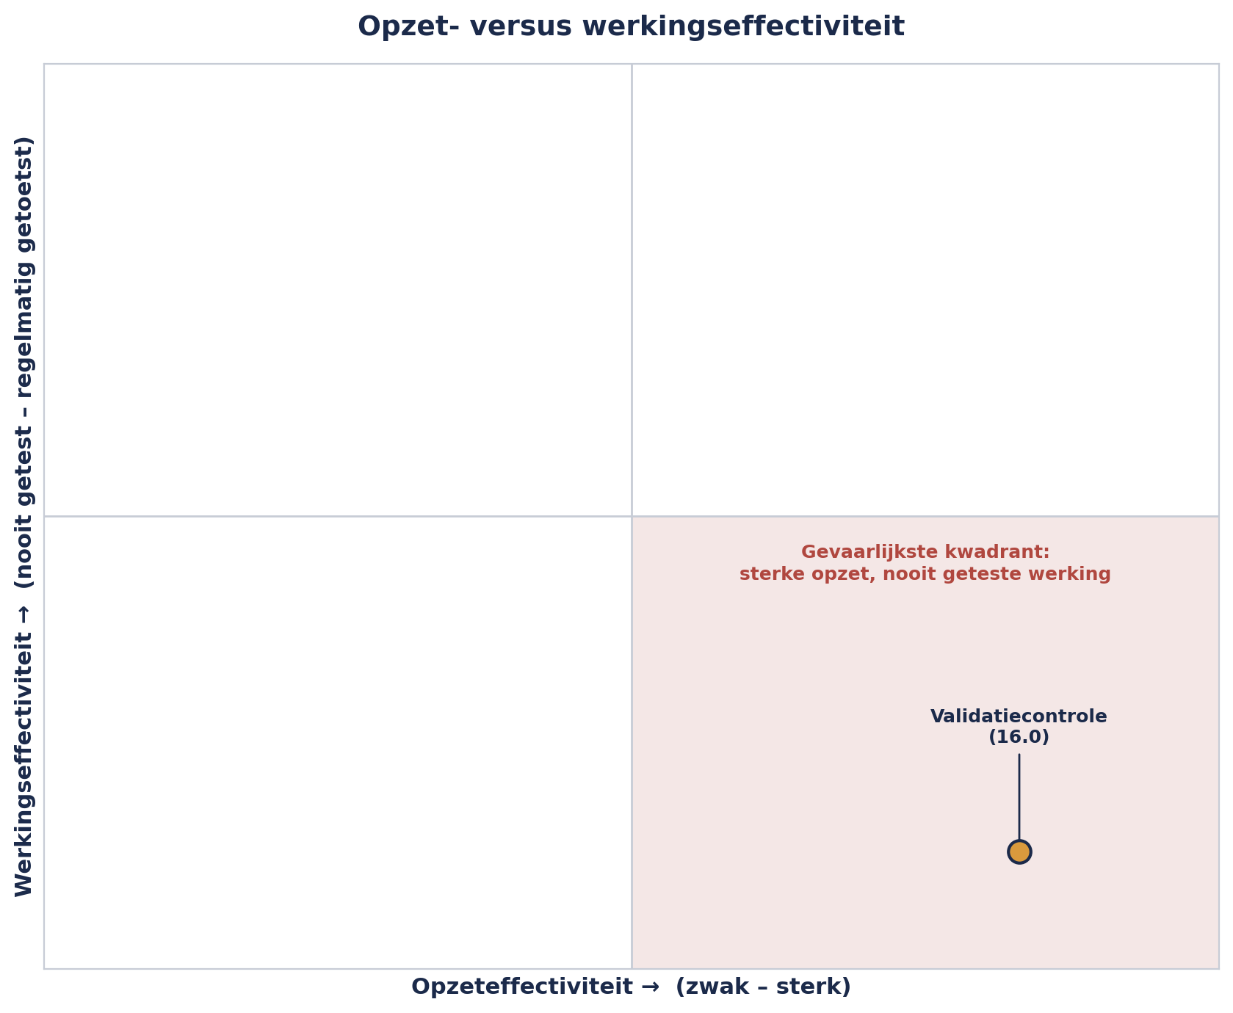
Opzet vs werking
Opzet vs werking als tweeassig diagram — de validatiecontrole rechtsonder: het gevaarlijkste kwadrant.

Slide 17
Opdracht 16.2 — 15 minuten
Drie uitspraken. Opzet, werking, of allebei?

Slide 18
Drie toetsmethoden
Steekproef — representatief, lager volume
Walkthrough — snel, verkennend

Slide 19
Derde toetsmethode
Doorlopende KRI — hoog volume, continue signalering

Slide 20
Opdracht 16.3 — plenair, 15 minuten
Drie barrières. Welke toetsmethode past?

Slide 21
Wat Sanne vond
2 van 3 fouten: tegengehouden.
1 van 3: een software-update had de regels stilzwijgend uitgeschakeld.
Zes maanden onopgemerkt.

Slide 22
Escalatiefactoren
Geen dreiging zelf — maar iets dat meerdere barrières tegelijk verzwakt.
Dezelfde logica als correlatie (deel 15).

Slide 23
Voor deel 17
Huiswerk:
opdracht 16.4
Deel 17:
wie is eigenaar van een risico dat niet bij één project hoort? En waarom mag je scores niet zomaar optellen?

